Slide 1

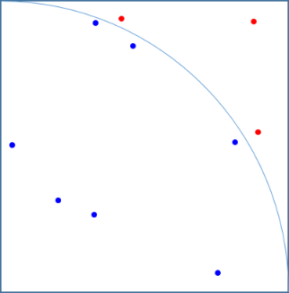






$$y$$
$$y$$
$$n=10$$
$$1$$
$$1$$
$$O$$
$$1$$
$$x$$
$$O$$
$$1$$
$$x$$
(a)
(b)

